Slide 1
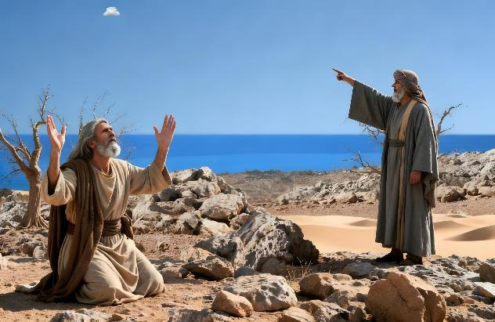
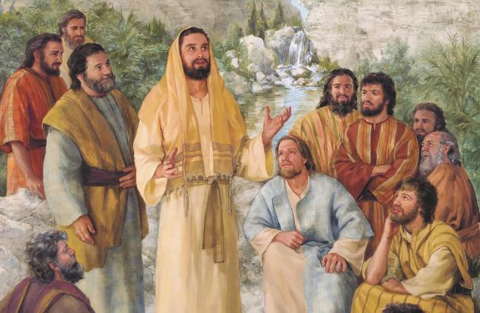
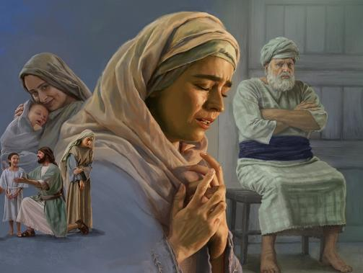
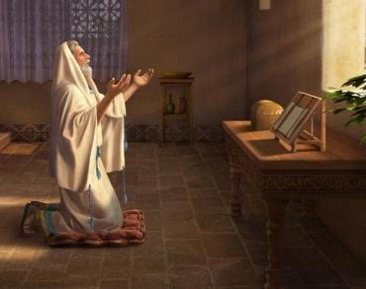
MAHOYA MENA CIĨKO
Lesoni 7 ya Mĩĩ 16, 2026

Slide 2
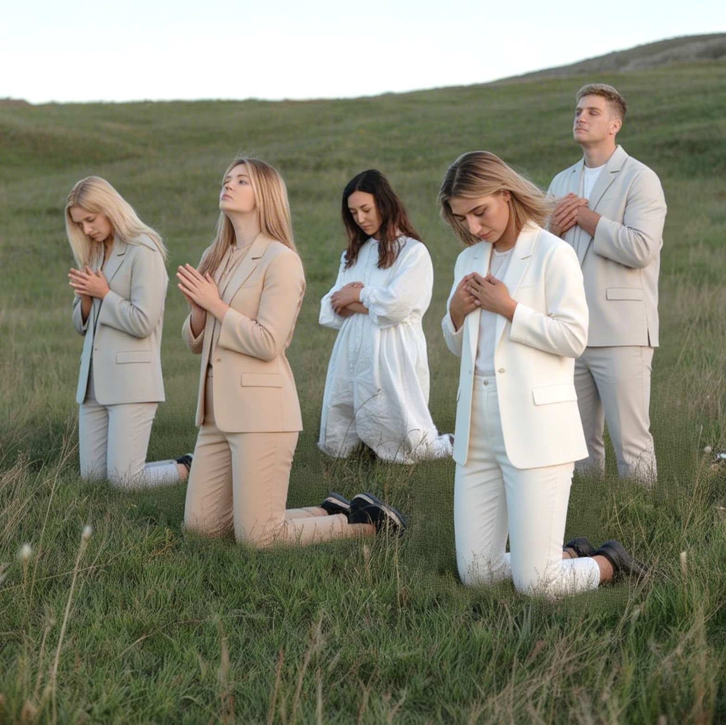
“Inyuĩ andũ aya,mwĩhokagei o we hĩndĩ ciothe;itũrũragai ngoro cianyu harĩ we, nĩgũkorwo Ngai nĩwe rĩũrĩro riitũ.”
(Thaburi 62:8, NKJV)

Slide 3

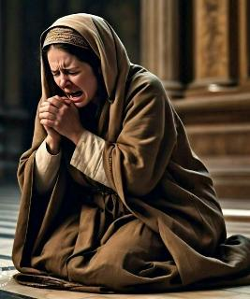
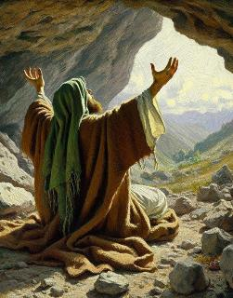
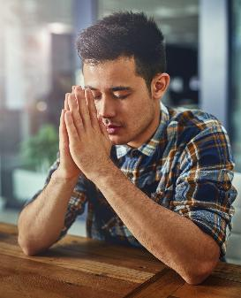
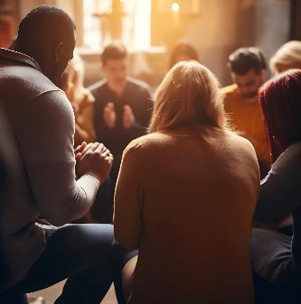







Paũlũ aratũhe mũkana wa gũthiaga na mbere na “kũhooya hĩndĩ ciothe” (Aef. 6:18), ona thĩ iitũ ingĩhobanĩrio; ona mahinda mangĩhĩtũka na tũtoonete macokio ma mahooya maitũ.
Mĩikarĩre-inĩ ta ĩyo, mahooya ma Elija na Hana nĩ megũtũteithia na matũmĩrĩrie
No tũngĩhooya atĩa?twagĩrĩirwo gwĩtia kĩĩ? Twagĩrĩirwo kũhooya twĩ aiki kana na andũ arĩa angĩ? ĩĩ mahoya matwĩtĩkagĩria tu o kwarĩria Ngai, kana hihi nĩ matwĩtĩkagĩria kũmũthikĩrĩria o Nake?
Mahooya mahinda-inĩ ma ũritũ:
Elija: Mahooya gatagatĩ ka nguucania
Hana: icookio rĩtarakinyanĩra
Mũhianĩre wa Mahooya :
Jesũ: Kĩrĩa kĩĩ mahooya-inĩ
Danielii: Mũhianĩre wa mahooya
Cĩũria inya ikoniĩ mahooya

Slide 4

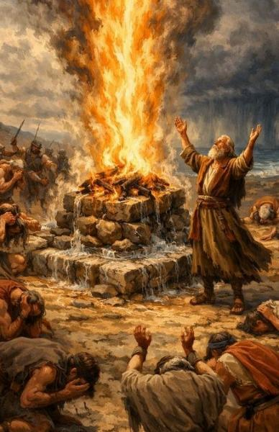
MAHOOYA MAHINDA-INĨ MA ŨRIITŨ

Slide 5

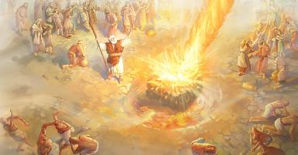
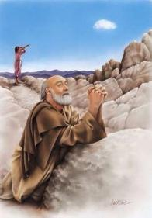
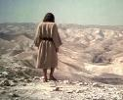
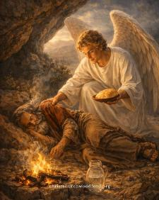
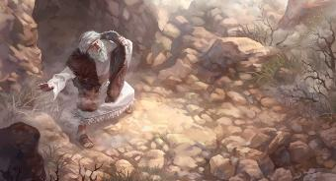
ELIJA: MAHOOYA HĨNDĨ YA NGUCANIO
“Nake agĩcookia atĩrĩ, "Niĩ ngoretwo ndĩ na kĩyo kĩnene nĩ ũndũ wa MWATHANI Ngai Mwene-Hinya-Wothe. Andũ a Isiraeli nao nĩmaregete kĩrĩkanĩro gĩaku, makamomora igongona ciaku, na makooraga anabii aku na rũhiũ rwa njora. No niĩ nyiki ndigarĩte, na rĩu o na niĩ nĩmarageria kũnjũraga.’ ” (1 Athamaki 19:10)
Ngai acokagia atĩa mahooya maitũ rĩrĩa twĩ gatagatĩ-inĩ ka hatĩka?
Thutha wa ihoya ihũthũ kuma kwĩ Elija, ngai acookia o rĩmwe na mwaki (1 Athamaki 18:36-38).
Thutha wa mahoya maita mũgwanja ma kũhoya mbura, Ngai atũmire gatu kaigana nguundi karĩa gatuĩkire mbura nene ya hinya. (1 Atha 18:42-45).
Rĩrĩa Elija oragia akue, Ngai agĩikara akirĩĩte, no agĩtũma mũraika amũhe iriio (1 Athamaki 19:4-8).
Ethikĩire thĩiniĩ wa ngurunga, mũico-inĩ Elija akĩigua mũgambo wa Ngai agĩcokia ihoya rĩake rĩa gũũkua ngoro (1 Athamaki 19:9-18).
Icokio rĩa orĩmwe na rĩa kĩama. Rĩngĩ, thutha wa mahinda mũgwanja ma kũhoya, magĩikũrũkia mbura ĩrĩa yabataranĩtie. Na thutha-inĩ, wa thikũ 40, mũgambo na kũmĩrĩrio igĩkorwo arĩ rĩo icookio. Ngai nĩ oĩ nĩ atĩa nĩrĩ mahoya agĩrĩire gũcokia mahoya maitũ

Slide 6

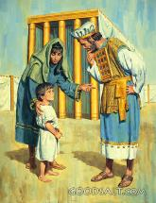
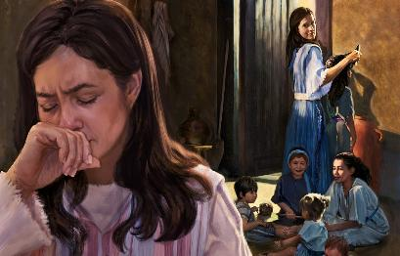
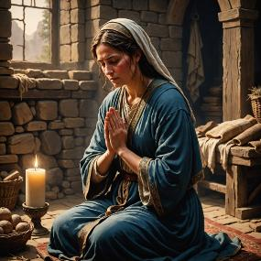
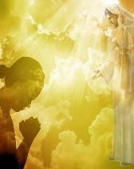
HANA: ICOKIO RĨTARAKINYANĨRA
“ Ndahooire heo kahĩĩ gaka, nake MWATHANI nĩetĩkĩrĩte kũũhe kĩrĩa ndamũhooire..” (1 Samueli1:27)
Ihooya rĩa Hana rĩa aheo kahĩĩ rĩhana ta ihooya rĩcoketio naihenya nĩ Ngai (thutha wa mĩeri kenda ya gweterera ena gĩkeno, ĩĩ tiguo) (1 Sam. 1:9-20).
No ningĩ, rĩrĩa twathoma mĩhari ĩrĩa ĩ mbere ĩyo, tũkona atĩ icokio rĩrĩ nĩ rĩa kuuĩte ihinda iraya mũno rĩgĩgakinyanĩra (1 Sam. 1:1-8).
Penina, mutumia ũrĩa ũngĩ wa Elikana’, nĩ arĩ na “ciana”—ta kuga, ihĩĩ nyingĩ gũkĩra kĩmwe—na “mwaka o mwaka” agathirĩkia Hana tondũ Ngai ndamũhete ciana.
Na kumana na mwonekanĩre ũyũ, nĩ mĩaka ĩigana Hana ahũthĩrĩte kuhoya aheeo mwana atekũheeo icokia?
Mahinda mangĩ, gũkiira kwa Ngai no gũkorwo nĩ wĩyendi witũ (Jakubu 4:3); wĩhia twendete (Thaburi 66:18); kwaga wĩtĩkio (Jakubu 1:6); kana, na ũhũthũ, ti ihinda rĩrĩa rĩagĩrĩru.
Rĩngĩ na rĩngĩ, Ngai nĩonaga mbica yoothe na akamenya krĩa gĩtwagĩrĩire makĩria (Jeremia 29:11). Niaĩarĩcookagia na njĩra Ciake mwene, mahinda-inĩ Make, ihooya riugĩtwo na wĩtĩkio (1 Joh 5:14-15).

Slide 7

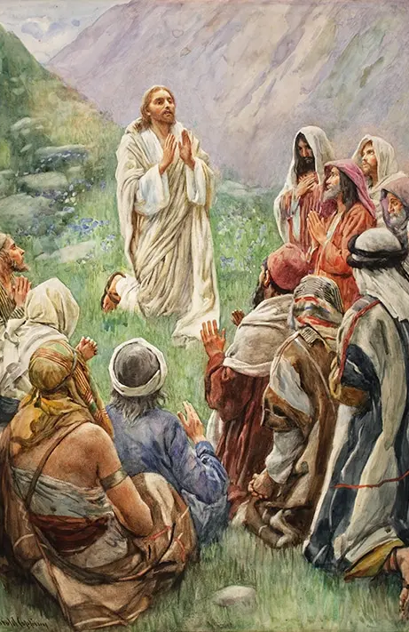
MŨHIANĨRE WA MAHOYA

Slide 8

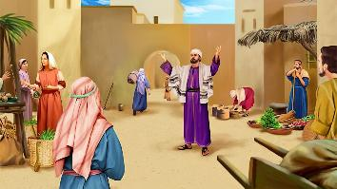
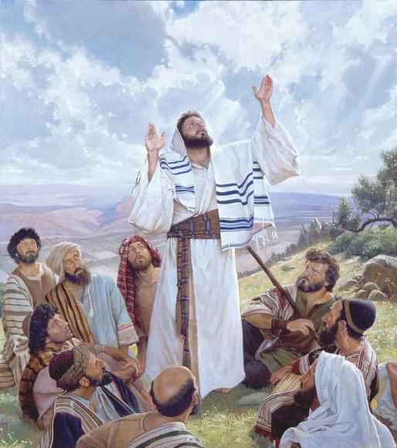
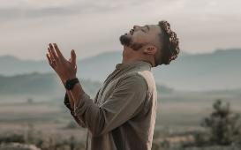
JESŨ: MŨHIANIRE WA MAHOOYA
“Nĩ ũndũ ũcio mwagĩrĩirwo nĩkũhooyaga atĩrĩ: “ ‘Ithe witũ ũrĩ igũrũ, rĩĩtwa rĩaku nĩrĩamũrwo,’” (Mathayo 6:9)
Kuga mahoya maraihu na matarĩrie nĩguo ũkenie na ũgathwo nĩ athikĩrĩria tiguo ũrutani wa ũrĩa Jesũ atũrutire (Mt. 6:5-8).
Mahoya maitũ magĩrĩirwo gũkorwo me ma ma na mahũthũ, na thiomi ciothe. Mahoya nĩ ibataro rĩa mĩtũrĩre iitũ.
“Wĩrute kũhooya mahooya makuhĩ na maroiga kĩrĩa kĩbatarainie, kũrĩa o kĩrĩa ũrenda. Wĩrute kũhooya wanĩrĩire o harĩa tu Ngai arĩ ũgũkũigua. Tiga kũneana mahoya-ma-kwĩigua-gwĩtĩkia-tu, no nĩ makorwo moimanĩte ma kĩĩyo, maraiguĩka kuuma thĩiniĩ kĩrĩa ũretia, maranĩka ng’aragu ya muoyo ũkĩenda Mũgate wa Muoyo.” (E.G.W. “Our high Calling”, May 4)

Slide 9

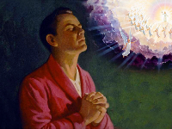
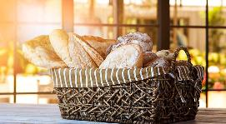
JESŨ: KĨRĨA KĨĨ MAHOYA-INĨ
ũyũ nĩguo mũhiano wa ihooya ta ũrĩa Jesũ atũheire:
“Ithe witũ ũrĩ igũrũ”
Twagĩrĩirwo kũmenya bata wa mũikaranĩrie witũ wa mwanya na Ithe witũ na Ithe wa andũ oothe
“Rĩtwa rĩaku rĩamũrwo’’
Kũmenya ũtheru wa Ngai ũtũgucagia hakuhĩ Nake na gĩtĩĩyo na wathĩki
“ũthamaki waku ũũke”
Gũtũma tũnyotere gũcoka kwa Jesũ
“Wendi Waku wĩkĩke, gũkũ thĩ ta ũrĩa wĩkagwo kũu igũrũ”
Rekei twĩgwatĩre ũnene wa ũngaina tũrie atĩ wendi wa Ngai ũĩkĩke mĩtũrĩre-ine itũ na thĩiniĩ wa thĩ
“Tũhe ũmũthĩ irio cia gũtũigana”
Rekei tũũrie 4kĩrĩa tũrabatara nĩguo tũtũũre, kĩrũgamo ona kĩ-roho
“Na ũtuohere mehia maitũ ta ũrĩa tuohagĩra arĩa matũhĩtĩirie”
Hena bata wa twĩrire, gũcaria kuoherwo, na kuohera arĩa matũhĩtĩirie, ta ũrĩa Ngai atuohagĩra ithuuĩ
“Ndũgatũtware magerio-inĩ, no gũtũruta ũtũrutage magerio-inĩ”
Rekei tũũrie ũgitĩri na kũhithwo kumana na gũkorwo ho kwa ũũru ũrĩa wĩ thĩiniĩ wa thĩ
“Nĩũndũ ũthamaki nĩ waku, ona hinya, ona ũkumio, tene na tene. Ameni”
Nĩ twĩtĩkĩre atĩ kĩrĩa gĩothe tũrĩ, twĩgwatĩire, na twĩkaga ciothe nĩ cia Ngai. We Wiki nĩ agĩrĩire gũkumio na kũgoocwo.

Slide 10

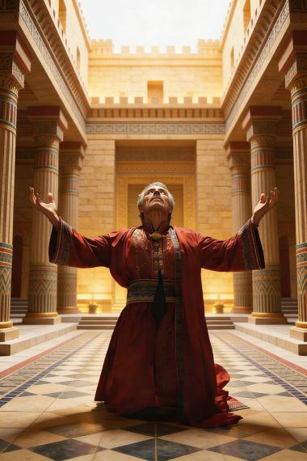
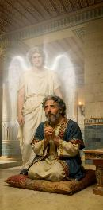
Danieli: MŨHANĨRE WA MAHOYA
“Nĩ ũndũ ũcio ngĩĩhũgũrĩra MWATHANI Ngai, ngĩmũhooya, ngĩmũthaithaga ndĩhingĩte kũrĩa irio, na ndĩhumbĩte nguo ya ikũnia, na ngehurĩria mũhu mũtwe” (Danieli 9:3)
Ihoya rĩrĩa rĩandĩkĩtwo thĩiniĩ wa Danieli 9:4-19 rĩteheaga icunjĩ cia mĩthingi ina ya mahoya:
Kũgooca (Dan. 9:4)
Kũmbũra na kuoherwo (Dan. 9:5-15)
Mathaithana (Dan. 9:16-19)
Gũcokia ngatho (Afil. 4:6)
Danieli nĩ atinirio mĩario nĩ Gaburieli mbere ya kũrĩkia ihooya rĩake (gũcokia ngatho).
Mũhianĩre ta ũyũ nĩ wagagĩrĩra mahoya maitũ ma hitho ona ma kĩng’ang’a-inĩ. Nĩma, gĩcunjĩ kĩu gĩa “kuumbũra na kuoherwo” nĩkĩagĩrĩire gwĩkĩrwo mũhianĩre-inĩ wa mahooya.
Mũhianĩre ũyũ ũtũteithagia kũiga meciria mahoya-inĩ na Ngai, makĩrĩgiria gũtuĩka tu ta arĩ mũhiano wa “mĩandĩkanio ya kĩrĩa ũragũra nduka-inĩ” thĩiniĩ wa ikũmbĩ rĩa ũngai.

Slide 11

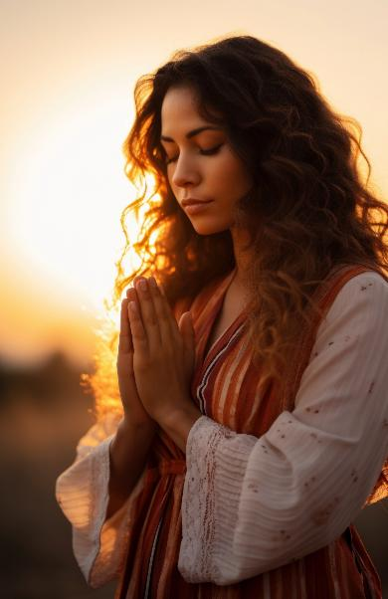
CIŨRIA INYA IKONIĨ MAHOOYA

Slide 12


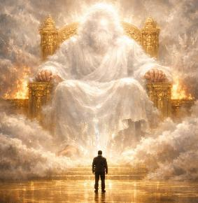
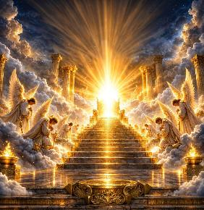



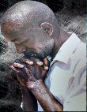
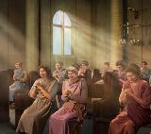
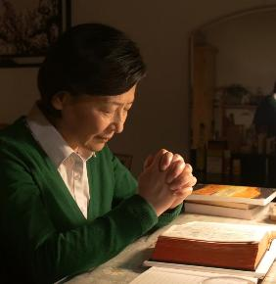

Tũhoyaga nĩkĩ angĩkorwo Ngai nĩ oĩ maũndũ mothe?
Kũhooya nĩ gwakĩ rĩrĩa maũndũ mothe magĩrĩire?
Mahoya matwambatagia o nginya wathani-inĩ wa Ngai na gũtũikĩrĩria twĩrore na twĩcũranie mũikaranĩrie witũ Nake wa o mũthenya.
Araika arĩa matarĩ mehia nĩ mathathaiyagia Ngai mategũtigithĩria. Nĩ makĩria manene atĩa tũkĩagĩrĩirwo ithuĩ?
Gwĩciria tũtirabatara Ngai tondũ maũndũ mothe nĩ mega nĩ mwĩtĩyo.
Ona tũtooĩ ũrĩa tũkuga, Roho Mũtheru nĩ atũteithagia (Arom. 8:26).
Njagĩrĩirwo kũhoya twĩ naũ?
Ingĩthikĩrĩria atĩa?
Gũkũringana na ihinda:
Njĩra ĩrĩra hũthũ na ĩtarĩ ũgwati ya gwĩka ũũ nĩ kũnyitithania mahoya na wĩruti wa Bibilia ta gĩcunjĩ kĩa wĩruti witũ wa mwanya, tũtheretie meciria maitũ na kũrega gwĩthikĩrĩria ithuĩ ene.
Keheri-inĩ. Hĩndĩ ĩyo nĩyo mahoya maitũ matũĩkaga ma ũkũhanĩrĩria.
Na bamĩrĩ kana gakundi kanini.
Thĩiniĩ wa kanitha.

Slide 13

EGW (Our Father Cares, May 25)
“Mwĩcirĩrie mũrikĩru wa ibataro riitũ na wendi mũnene wa indo iria twĩtagia thĩiniĩ wa mahooya no mũhaka itũkanie na mahooya maitũ, kwaga ũguo matingĩiguwo. No tũtiagĩrĩirwo nĩ kũnoga na kũnyihia metia maitũ nĩgũkorwo icookio rĩtiamũkagĩrwo o rĩmwe. “Ũthamaki wa igũrũ nĩũkoretwo ũkĩĩhatĩrĩria gũtheerema, nao andũ arĩa mehatagĩrĩria nĩo mawĩgwatagĩra na hinya.” (Mathayo 11:12). Ngucanio ĩrĩa ĩragwetwo haha nĩ theru na ya kĩĩyo, ta ũrĩa Jakubu onanirie. Nĩtwagĩrĩirwo tũgerie kwĩrutanĩria gũkorwo na mwĩiguĩre wa hinya mũno, no tũhoreire, tũhinyĩrĩirie, tũgagxkinyĩrĩria mathaithana maitũ gĩtĩ-inĩ kĩa wega/ ũtugi. Wĩra witũ nĩ kũrehe mioyo itũ na wĩnyihia mbere ya Ngai, tũkiumbũraga mehia maitũ, na wĩtĩkio tũgakuhĩrĩria hakuhĩ na Ngai.”

